Slide 1
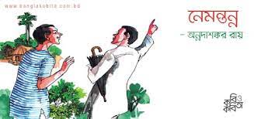
সময়ঃ ০১.০০ মিনিট
স্বাগতম
ক্লিক করুন
Notes:
Direction: “ক্লিক করুনঃ’Object’ এর মাঝে শুধু একবার ক্লিক করুন । শেষে ক্লিক করুন ‘Object’ কে ক্লিক করবেন না।

Slide 2
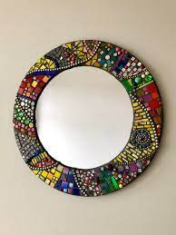
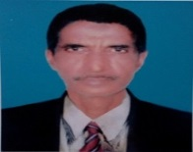
সময়ঃ ০১.০০ মিনিট
পরিচিতিকরণঃ
মোঃ রবিউল ইসলাম (সহকারি শিক্ষক)
ধলসা পয়ারী হযরত ওমর ফারুক দাখিল
মাদ্‌রাসা, ডাকঘরঃ খয়েরপুর,
উপজেলাঃ মিরপুর, জেলাঃ কুষ্টিয়া, বাংলাদেশ
ক্লিক করুন
Notes:
Direction: “ক্লিক করুনঃ’Object’ এর মাঝে শুধু একবার ক্লিক করুন । শেষে ক্লিক করুন ‘Object’ কে ক্লিক করবেন না।

Slide 3
পাঠ পরিচিতিকরণঃ
সময়ঃ ০0.০০ মিনিট
আমার বাংলা বই
ইবতেদায়ি চতুর্থ শ্রেণি
সাধারণ পাঠঃ নেমন্তন্ন
বিশেষ পাঠঃ ইচ্ছে কী আর?......না, মশাই।
সময়ঃ ৫০মিনিট
তারিখঃ ০6- ১১ - ২০২১ খ্রিস্টাব্দ
ক্লিক করুন
Notes:
Direction: “ক্লিক করুনঃ’Object’ এর মাঝে শুধু একবার ক্লিক করুন । শেষে ক্লিক করুন ‘Object’ কে ক্লিক করবেন না।

Slide 4
ভিডিও টি মনোযোগ দিয়ে দেখ
সময়ঃ ০২.০০ মিনিট
কিসের ভিডিও দেখলে ?
উত্তরঃ দুই বন্ধুর দাওয়াতের ভিডিও
লোকটি কোথায় যাচ্ছে ?
উত্তরঃ চাংড়িপোতা
ক্লিক করুন
কিসের জন্য ?
উত্তরঃ নেমন্তন্ন
বলতে পারো আজকে আমাদের পাঠ্যসূচি কী হতে পারে ?
Notes:
Direction: “ক্লিক করুনঃ’Object’ এর মাঝে শুধু একবার ক্লিক করুন । শেষে ক্লিক করুন ‘Object’ কে ক্লিক করবেন না।

Slide 5
সময়ঃ o1.০০ মিনিট
নেমন্তন্ন
অন্নদাশঙ্কর রায়
ক্লিক করুন
Notes:
Direction: “ক্লিক করুনঃ’Object’ এর মাঝে শুধু একবার ক্লিক করুন । শেষে ক্লিক করুন ‘Object’ কে ক্লিক করবেন না।

Slide 6
শিখনফলঃ
সময়ঃ ০0.০০ মিনিট
প্রত্যাশা করা যাচ্ছে যে এ পাঠ শেষে শিক্ষার্থীরা…
‘নেমন্তন্ন’ কবিতার কবির নাম বলতে পারবে।
প্রমিত উচ্চারণে কবিতাটি পাঠ করতে পারবে।
শব্দার্থ ও বাক্য রচনা করতে পারবে।
৪. সংক্ষিপ্ত প্রশ্নের উত্তর দিতে পারবে।
ক্লিক করুন
Notes:
Direction: “ক্লিক করুনঃ’Object’ এর মাঝে শুধু একবার ক্লিক করুন । শেষে ক্লিক করুন ‘Object’ কে ক্লিক করবেন না।

Slide 7
ভিডিও টি দেখ
সময়ঃ ০2.০০ মিনিট
ক্লিক করুন

Slide 8
সরব পাঠ
সময়ঃ ০৫.০০ মিনিট
ক্লিক করুন
পাঠ্যাংশঃ যাচ্ছ কোথা? ... ছানার পোলাও।
Notes:
Direction: “ক্লিক করুনঃ’Object’ এর মাঝে শুধু একবার ক্লিক করুন । শেষে ক্লিক করুন ‘Object’ কে ক্লিক করবেন না।

Slide 9
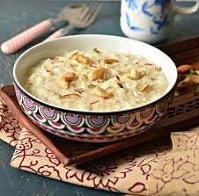
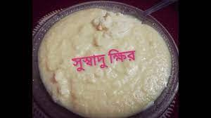
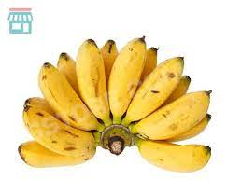
শব্দার্থ ও বাক্য রচনা
রাবড়ি
খুবই মিষ্টি এক ধরনের খাবার
রাবড়িঃ সে (স্ত্রী) রাবড়ি খায়।
ক্ষীর
দুধ দিয়ে তৈরি মিষ্টান্ন
ক্ষীরঃ সে এখন ক্ষীর খায়।
সময়ঃ ০৬.০০ মিনিট
কদলী
কলা
ক্লিক করুন
কদলীঃ পাকা কদলী খেতে মজা।
Notes:
Direction: “ক্লিক করুনঃ’Object’ এর মাঝে শুধু একবার ক্লিক করুন । শেষে ক্লিক করুন ‘Object’ কে ক্লিক করবেন না।

Slide 10
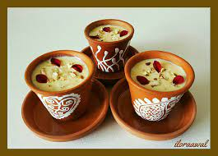
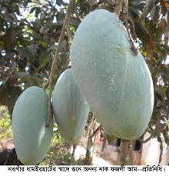
ফলার
কলা ও অন্যান্য ফলমূল দিয়ে করা খাবার
ফলারঃ তার বাবা খুবই ফলার পছন্দ করেন।
খুবই সুগন্ধ ও মিষ্টি স্বাদের আম।
ফজলি আম
সময়ঃ ০৬.০০ মিনিট
ফজলি আমঃ সে ফজলি আমও খায়।
সবরি কলা
এক রকম কলার নাম
ক্লিক করুন
সবরি কলাঃ পাকা সুবরি কলার স্বাদ বেশী।
Notes:
Direction: “ক্লিক করুনঃ’Object’ এর মাঝে শুধু একবার ক্লিক করুন । শেষে ক্লিক করুন ‘Object’ কে ক্লিক করবেন না।

Slide 11
দলগত কাজঃ
৪. লোকটি কী কী খাবার খেতে চাইছে তার তালিকা বানাই।
সময়ঃ ০৬.০০ মিনিট
ক্লিক করুন

Slide 12
সমার্থক শব্দ
শিক্ষকের লেখনবোর্ড ব্যবহার
নেমন্তন্ন
নিমন্ত্রণ, দাওয়াত
সাধ
ইচ্ছা, আকাঙ্ক্ষা, বাসনা, কামনা
বিয়ে
বিবাহ,পরিণয়, সাদি
সময়ঃ ০৫.০০ মিনিট
ক্লিক করুন

Slide 13
সমার্থক শব্দ
শিক্ষার্থীদের লেখনবোর্ড ব্যবহার
নেমন্তন্ন
নিমন্ত্রণ, দাওয়াত
সাধ
ইচ্ছা, আকাঙ্ক্ষা, বাসনা, কামনা
বিয়ে
বিবাহ, পরিণয়, সাদি
সময়ঃ ০৫.০০ মিনিট
ক্লিক করুন

Slide 14
৮. ডান দিক থেকে ঠিক শব্দটি বেছে নিয়ে খালি জায়গায় বসাই।
ক. লোকটি আয়েস করে খেতে চায়………
প্রসাদ ভোজন
সবরি কলার
খ. লোকটি চাংড়িপোতা যাচ্ছে ………
গ. শুধু ভজন নয়, সাথে আছে ……
রাবড়ি পায়েস
ঘ. লোকটি খেতে চায় ……………
ভজন শুনতে
জোড়ায়
কাজঃ
;
ঙ. বাঃ কী ফলার ………
ছোনার পোলাও
সময়ঃ ০৫.০০ মিনিট
ক্লিক করুন

Slide 15
মূল্যায়ন
সময়ঃ ০4.০০ মিনিট
‘নেমন্তন্ন’ কবিতার কবি কে?
কদলী কি ?
ভজন অর্থ কী ?
ভোজন বলতে কী বুঝ ?
৫. রাবড়ি এর শব্দার্থ কি?
ক্লিক করুন
Notes:
Direction: “ক্লিক করুনঃ’Object’ এর মাঝে শুধু একবার ক্লিক করুন । শেষে ক্লিক করুন ‘Object’ কে ক্লিক করবেন না।

Slide 16
বাড়ির কাজঃ
সময়ঃ ০2.০০ মিনিট
৩. বলি ও লিখি
ঘ. লোকটি কোন কোন ফল খেতে চায়?
ঙ. সে কোন আম খেতে চাইছে?
গ. ভজন আর ভোজনের মধ্যে পার্থক্য কী ?
ক্লিক করুন
Notes:
Direction: “ক্লিক করুনঃ’Object’ এর মাঝে শুধু একবার ক্লিক করুন । শেষে ক্লিক করুন ‘Object’ কে ক্লিক করবেন না।

Slide 17
সবাইকে ধন্যবাদ
সময়ঃ ০১.০০ মিনিট
ক্লিক করুন
Notes:
Direction: “ক্লিক করুনঃ’Object’ এর মাঝে শুধু একবার ক্লিক করুন । শেষে ক্লিক করুন ‘Object’ কে ক্লিক করবেন না।

